Slide 1
铜陵市第一中学
带电粒子在圆形边界磁场中的运动
徐言先

Slide 2
一、带电粒子射入圆形边界磁场的速度方向是否沿着边界半径
O’
O’
θ
θ
θ
θ
•
•
O
B
B
O
入射速度方向指向匀强磁场区域圆的圆心，刚出射时速度方向的反向延长线必过该区域圆的圆心．

Slide 3
1.圆形区域内存在垂直纸面的半径为R的匀强磁场，磁感强度为B，现有一电量为q、质量为m的正离子从a点沿圆形区域的直径射入，设正离子射出磁场区域的方向与入射方向的夹角为60⁰，求此离子在磁场区域内飞行的时间及射出的位置。
y
O’
60⁰
y
P(x y)
o
60⁰
•
x
O
x
B

Slide 4
2．在圆形区域内有垂直纸面向里的匀强磁场．从磁场边缘A点沿半径方向射人一束速率不同的质子，对这些质子在磁场中的运动情况的分析中，正确的是：
A.运动时间越长的，在磁场中通过的距离越长
B.运动时间越短的，其速率越大
C.磁场中偏转角越小的，运动时间越短
D.所有质子在磁场中的运动时间都相等
•
A
B

Slide 5
O₄
O₃
O₂
O₁
半径越大，偏向角θ越小．
圆心角等于偏向角θ

Slide 6
2．在圆形区域内有垂直纸面向里的匀强磁场．从磁场边缘A点沿半径方向射人一束速率不同的质子，对这些质子在磁场中的运动情况的分析中，正确的是：
B C
A.运动时间越长的，在磁场中通过的距离越长
B.运动时间越短的，其速率越大
C.磁场中偏转角越小的，运动时间越短
D.所有质子在磁场中的运动时间都相等
O₄
O₃
O₂
O₁

Slide 7
3.圆心为O、半径为r的圆形区域中有一个磁感强度为B、方向为垂直于纸面向里的匀强磁场，与区域边缘的最短距离为L的O＇处有一竖直放置的荧屏MN，今有一质量为m的电子以速率v从左侧沿ＯＯ＇方向垂直射入磁场，越出磁场后打在荧光屏上之P点，如图所示，求O＇P的长度和电子通过磁场所用的时间
M
L
•
Ｏ
A
Ｏ＇
B
B
P
N

Slide 8
M
L
•
Ｏ
A
θ
Ｏ＇
B
B
R
P
R
N
θ
Ｏ₁

Slide 9
二、带电粒子轨迹圆半径与圆形磁场边界半径大小关系

Slide 10
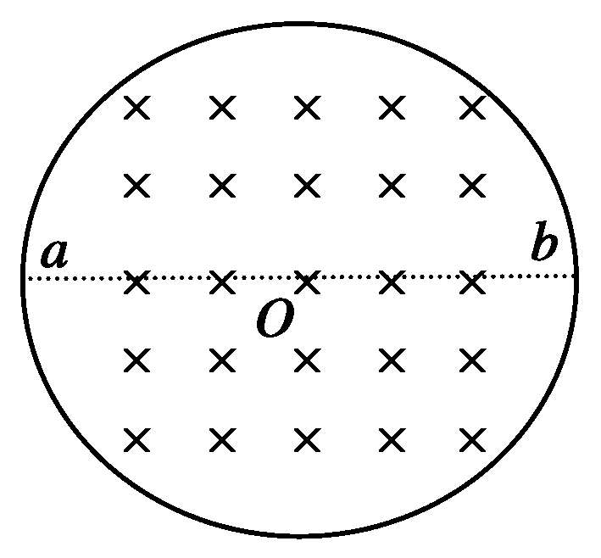
4.如图所示，在真空中半径r＝3.0×10^{－2} m的圆形区域内，有磁感应强度B＝0.2 T，方向如图的匀强磁场，一批带正电的粒子以初速度v₀＝1.0×10⁶ m/s，从磁场边界上直径ab的一端a沿着各个方向射入磁场，且初速度方向与磁场方向都垂直，该粒子的比荷为q/m＝1.0×10⁸ C/kg，不计粒子重力．
求：(1)粒子的轨迹半径；
(2)粒子在磁场中运动的最长时间；
(3)若射入磁场的速度改为v₀＝3.0×10⁵ m/s，其他条件不变，试用斜线画出该批粒子在磁场中可能出现的区域．(sin37°＝0.6，cos37°＝0.8)

Slide 11
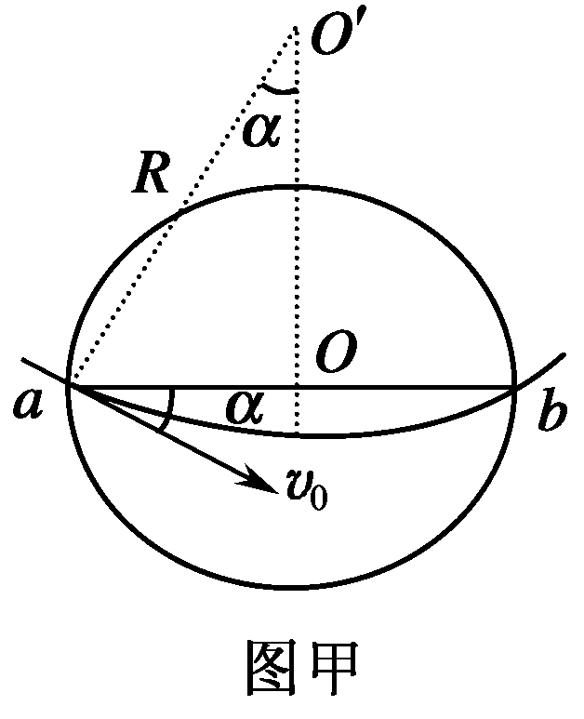
解:(1)由牛顿第二定律可求得粒子在磁场中运动的半径，由 得：
(2)由于R＞r，要使粒子在磁场中运动的时间最长，则粒子在磁场中运动的圆弧所对应的弧长最长，从图甲中可以看出，以直径ab为弦、R为半径所作的圆周，粒子运动时间最长。

Slide 12
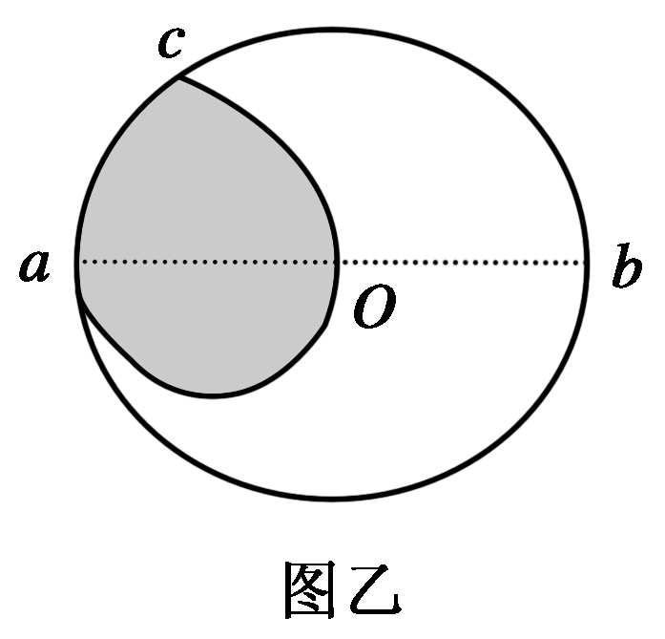
(3)
粒子在磁场中可能出现的区域如图乙所示(以aO为直径的半圆加上以a为圆心，aO为半径所作圆与磁场相交的部分)．

Slide 13
三、圆形边界磁场的对带电粒子的磁汇聚作用
一点发散成平行
平行会聚于一点
R
r
区域半径 R 与运动半径 r 相等
R
r

Slide 14
5.（2009年浙江卷）如图，在xOy平面内与y轴平行的匀强电场，在半径为R的圆内还有与xOy平面垂直的匀强磁场。在圆的左边放置一带电微粒发射装置，它沿x轴正方向发射出一束具有相同质量m、电荷量q(q＞0)和初速度v的带电微粒。发射时，这束带电微粒分布在0＜y＜2R的区间内。已知重力加速度大小为g。
（1）从A点射出的带电微粒平行于x轴从C点进入有磁场区域，并从坐标原点O沿y轴负方向离开，求电场强度和磁感应强度的大小与方向。
（2）请指出这束带电微粒与x轴相
交的区域，并说明理由。
（3）在这束带电磁微粒初速度变为
2v，那么它们与x轴相交的区域又在
哪里？并说明理由。
y
带点微粒发射装置
R
v
O/
C
O
x

Slide 15
y
（1）
y
v
P
θ
R
R
O/
v
R
C
O/
Q
A
O
x
O
x
图(b)
图(a)
y
v
（2）
带点微粒发射装置
P
R
C
O/
r
（3）
O
x
Q
图 (c)

Slide 16
6.在xoy平面内有很多质量为m，电量为e的电子，从坐标原点O不断以相同速率沿不同方向射入第一象限，如图所示．现加一垂直于xOy平面向里、磁感强度为B的匀强磁场，要求这些入射电子穿过磁场都能平行于x轴且沿x轴正向运动，试问符合该条件的磁场的最小面积为多大？（不考虑电子间的相互作用）
y
v₀
O
O₁
x
O₂
O₃
O₄
O₅
O_{n}

Slide 17
电子由O点射入第Ⅰ象限做匀速圆周运动
解1:
y
所有电子的轨迹圆半径相等，且均过O点。据圆形磁场汇聚发散作用可知，右边界应以(0，r)为圆心，半径为r的圆周。左边界初速度沿y轴正方向出发粒子的轨迹。
v₀
O
x
显然，磁场分布的最小面积应是两个圆弧所围成的叶子形状的面积，由几何关系得：

Slide 18
y
解2:
磁场上边界如图线1所示。
设P(x，y)为磁场下边界上的一点，经过该点的电子初速度与x轴夹角为θ ，则由图可知：
1
P (x,y)
v₀
r
θ
O
x
得: x² + (y－r)² = r²。
r
O
所以磁场区域的下边界也是半径为r，圆心为(0，r)的圆弧应是磁场区域的下边界。
两边界之间图形的面积即为所求。图中的阴影区域面积，即为磁场区域面积：

Slide 19
[方法点拨]
(1)带电粒子进入圆形边界磁场，一般需要连接磁场圆圆心与两圆交点(入射点与出射点)连线，轨迹圆圆心与两交点连线.
(2)轨迹圆半径与磁场圆半径相等时会有磁聚焦现象.
(3)沿磁场圆半径方向入射的粒子，将沿半径方向出射.

